Slide 1
Презентация към глава 5 ОСНОВНИ ДЕТЕРМИНАНТИ НА ГЛОБАЛНОТО ЗДРАВЕ

Slide 2
1. Основни понятия

Slide 3
1. Социални детерминанти на здравето: социалните характеристики, определящи взаимодействието между хората и общностите, т.е. условията, в които протича животът на хората.

Slide 4
2. Обществени детерминанти на здравето: очертават по-широката сфера на структурни влияния; това са политическите, икономическите и културалните структури, които показват по какъв начин се формира и възпроизвежда здравето и нарушенията в здравето на ниво на обществото.

Slide 5
3. Равенство в здравето: отсъствие на системни или потенциално отстраними различия в един или повече аспекти на здравето в социално, демографско или географско определени популации или подгрупи в популациите.

Slide 6
4. Здравни неравенства - могат да се разглеждат като: - индивидуални здравни различия; - различия в здравето между отделни популационни групи; - различия между групите, свързани с по-широки социални неравенства и различни обществени структури.

Slide 7
5. Социални неравенства в здравето: отнасят се до здравните неравенства в рамките на и между отделните страни, които системно натоварват ранимите популации, подчертавайки ролята на социалните структури и политическите, икономическите и правните институции.

Slide 8
2. Модели на детерминантите на здравето

Slide 9
Модел на Dahlgren и Whitehead - „Дъга на политиката”

Slide 10
Широко разпространен и използван през последните две десетилетия е моделът на Dahlgren и Whitehead (1991). Поради специфичния начин на представяне на отделните групи детерминанти на здравето, той е известен под названието „Policy rainbow”. т.е. „Дъга на политиката”. В него са обхванати взаимовръзките между множество детерминанти на здравето, разпределени в четири основни слоя на влияние върху биологическия потенциал на индивида за поддържане на здравето.

Slide 11
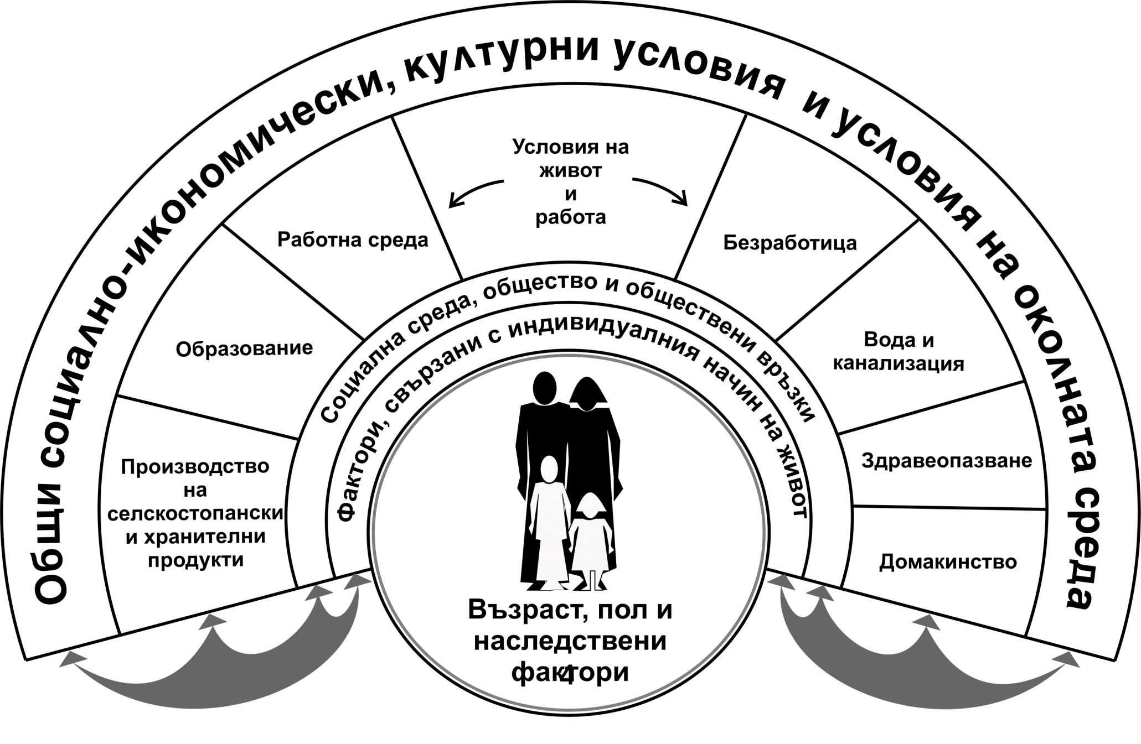

Slide 12
- фиксирани индивидуални характеристики (вътрешни, непроменяеми), такива като възраст, пол, генетични фактори (наследственост, конституционални фактори), разположени в сърцевината на дъгата; - потенциално модифицируеми фактори, изразени като серия от четири последователни слоя на влияние, които се разделят на:

Slide 13
= индивидуални фактори на стила и начина на живот (най-вътрешния слой); = социални и общностни мрежи (вторият слой отвътре навън); = физическа и социална околна среда (третият слой); = по-широки общи социално-икономически и културални условия и условия на околната среда (външният четвърти слой).

Slide 14
Моделът на Dahlgren и Whitehead е полезен като работна рамка за повдигане на въпросите за размера на влиянието на всеки от посочените слоеве върху здравето, за очертаване на възможностите за промени на специфичните фактори и допълнителните действия, които се изискват за повлияване на свързаните фактори в другите слоеве.

Slide 15
Тази работна рамка подпомага изследователите в изграждането на хипотези за детерминантите на здравето, за относителното им влияние върху различни здравни резултати и взаимодействието между тях. Например, в САЩ относителните въздействия на различните групи детерминанти на здравето върху преждевременната смърт са оценени, както следва: 30% - генетична предразположеност; 15% - социални обстоятелства; 5% - експозиции от околната среда; 40% - поведенчески характеристики; 10% - пропуски в медицинската помощ.

Slide 16
Такова разпределение на влиянието на различните групи детерминиращи фактори би било приложимо към САЩ или друга западна страна с подобни социално-икономически условия, околна среда и подобно население, но местата с различна структура на населението и различни условия на живот ще покажат твърде различна картина за ролята на детерминиращите фактори.

Slide 17
Моделът на Dahlgren и Whitehead повдига въпроса за принципното разделение на детерминантите на здравето на: = индивидуални характеристики и = социални и обществени фактори на здравето.

Slide 18
Индивидуални детерминанти на здравето Личностовите особености влияят върху здравето, но те са свързани по определен начин с обществените фактори за здравето. Решенията и действията, предприемани на индивидуално ниво и способността на индивидите да влияят върху здравето произтича от личен талант, семейни обстоятелства, социална принадлежност и от по-широки политически условия. Например, заболяванията, травмите и инвалидността оказват влияние върху здравния статус, но те са повлияни от превантивните, регулаторните и лечебните мерки и от други обществени детерминанти.

Slide 19
Социални и обществени детерминанти на здравето Нека разгледаме следния пример: в Коста Рика СППЖ е 77 години (както в САЩ, където БВП на глава от населението е 4 пъти по-висок; в щата Керала в Индия СППЖ е 74,6 години, а във Вашингтон – 72,6 години, при 10 пъти по-висок БВП ($30000 срещу $3000). Кои са причините за тези поразителни различия?

Slide 20
Отговорът на този въпрос е свързан не толкова с особеностите на хората, живеещи в тези условия, отколкото със структурата на техните общества. Ролята на разпределението на силата и на социалните, икономическите и политически ресурси за формирането на здравето на населението показва, че такива фактори като генетични особености, здравно поведение и медицинска помощ обясняват само малка част от моделите на здравето и заболяванията.

Slide 21
Защо социалните и обществените детерминанти на здравето са водещи, а не индивидуалните?

Slide 22
Пример: Строителен работник пада от 10-етажен строеж и умира. Причините могат да са: = индивидуални (невнимание, недооценяване на безопасността); = в обществен контекст (умора от дълго пътуване, недоспиване, живот в беден и шумен квартал); = ниска заплата, нерегистриран работник, липса на държавен надзор, лошо регулиране на обучението за безопасност, некачествени материали; = на още по-високо ниво – свободната пазарна икономика поставя печалбата пред безопасността на работните места, страх от загуба на работата и репресии пречат на работещите да се борят за социална сигурност и т.н.

Slide 23
Следователно, този случай на падане на работника може да се счита като личен инцидент, но когато на него се погледне през призмата на обществените детерминанти, той явно се превръща в продукт на взаимосвързани социални, икономически и политически фактори.

Slide 24
Какво включват социалните и обществените детерминанти на здравето?

Slide 25
Първо - жилищни условия, хигиенни условия, нездравословни дейности (тютюнопушене, насилие, наркотици и др.). Те се влияят силно от икономическата несигурност, организираната престъпност и социалната нестабилност. Второ – детерминанти, свързани със социалната политика и държавното регулиране (нива на бедност, образование, характер на заетостта, условия на околната среда и човешки права). Те влияят пряко или непряко върху здравето и заболяванията – напр. чрез мерките за социална сигурност (гарантиране на подкрепа при безработица, сигурност за старите хора, здравна помощ, отпуски по майчинство и др.).

Slide 26
Трето - по-общи детерминанти в социален, политически, икономически и исторически контекст - класова и социална структура, разпределение на богатството и силата, международни режими за търговия и др. Тези детерминанти също могат да влияят пряко или непряко и се явяват “причини за причините” на здравето и болестта.

Slide 27
Влияние на условията на живот - жилищни условия и характеристиките на обкръжаващата територия, наличие на годна питейна вода и подходяща канализация, качество и безопасност на храните, условия и политики за майчино и детско здраве, доход и роли в семейството и на работното място, качество и достъпност до социални услуги, условия за социален стрес и негови смекчаващи условия – подкрепа от приятели и условия за отдих.

Slide 28
Инфраструктура и условия за живот в общността. Тези условия оказват влияние върху качеството на жилищата, водата и хигиената на населените места, наличността на храни и др. Условията на живот в общността влияят върху здравето чрез качеството и наличието на инфраструктура и институции, вкл. училища, здравни и социални услуги, паркове, магазини, транспорт и места за рекреация и общуване.

Slide 29
Роля на службите за обществено здраве и здравна помощ - контрол за безопасност и спазване стандартите на храните; проследяване, контрол и лечение на епидемични и хронични заболявания; събиране и обработка на отпадъците, безопасност по пътищата; наблюдение на качеството на водата и хигиената на населените места; мониторинг на околната среда, на училищните заведения и храненето в тях; програми за майчино и детско здраве; безопасност и инспекция на работните места и др.

Slide 30
Роля на културата и религията - културалните особености отразяват националните, етническите, религиозните, институционалните и други ценности, символи и социални отношения, ритуали, практики и традиции. Културата означава по какъв начин хората гледат на света и на тяхното място в него.

Slide 31
Роля на транспорта и комуникациите. Транспортът влияние върху здравето: чрез честотата и тежестта на пътните травми и нещастни случаи, чрез качеството на въздуха, цената и качеството на градския живот и др. Неподходящият и недостъпен транспорт може да влияе върху редица други детерминанти – напр. върху посещенията на училищата, заетостта, осъществяването на превантивни здравни грижи (пренатални посещения или контрол на хроничните заболявания и др.). Пътно-транспортните инциденти са втората водеща причина за умирания при 5-14 г. деца.

Slide 32
Роля на социалните политики и правителствените регулации върху здравето и здравните неравенства. Редица социални, политически и икономически политики и тяхното осъществяване влияят върху здравето. Тук се включват такива политики като: образование, здравни услуги, данъчната система, професионалните организации, свободата на пресата, защитата на човешките права и опазването на околната среда.

Slide 33
Роля на околната среда - нейните здравни последици произтичат от два основни процеса: изчерпване и замърсяване. Намаляването на водните запаси, горите, защитния озонов слой на земята, почвата, флората и фауната оказват влияние върху здравето чрез ограничаване на наличието и достъпа до основни нужди, обработваема земя и затрудняване на прехраната. Замърсяването при индустриалното производство и консумация води до експозиция на хората на химични, биологични и физически агенти, които оказват ендокринологични, физиологични, генетични и други ефекти. Емисиите на парникови газове водят до глобално затопляне, което намалява продуктивността на земята, наличието на водни запаси и биоразнообразието и заплашва здравето чрез климатичните бедствия.

Slide 34
Социално включване/изключване, социална подкрепа и социален капитал. = Социалното включване описва способността на някои групи (напр. бездомни, бедни, расови и етнически малцинства, имигранти) да участват пълноценно в обществения живот. То предоставя достъп до ресурси и мрежи за социална подкрепа, адекватни жилищни условия, образование и транспорт и се описва като “социален капитал”, който отразява степента, в която индивидите изпитват доверие, чувство на социална сплотеност и споделени норми с другите членове на обществото. Това води до подобрени здравни резултати..

Slide 35
= Социалното изключване може да бъде резултат от структурни неравенства, липса на достъп до ресурси (икономически, социални, политически и/или културни), дискриминация и стигма. То може да води до преждевременна смърт, влошено физическо и психично здраве и социално насилие.

Slide 36
Човешки права и политически свободи. Здравето и човешките права са свързани чрез множество пътища. Правото на здраве е залегнало в Конституцията на СЗО. Редица документи за човешките права защитават правото на образование, храна и хранене, адекватен стандарт на живот, социална сигурност, гражданско участие, ползване на придобивки на научния напредък и защита от всякакви форми на насилие и дискриминация.

Slide 37
Други фактори в социален, политически, икономически и исторически контекст: - Разпределението на дохода и/или богатството; - Социалната стратификация; - Половата и расовата принадлежност; - Собствеността на земята; - Режимите за международна търговия, международните финансови инструменти и политики, характера на политическите системи и др.

Slide 38
3. Модели за обяснение на социалните неравенства

Slide 39
1. Модел на биологичен и социален избор, привеждащ доводи във вродените различия между индивидите, които еволюират с течение на времето. Според този модел, личното здраве произтича от генетичното наследство и индивидуалните физиологични и биологични характеристики. Здравето, от своя страна, определя способността на дадено лице да извлича ползи от възможностите и да постига благоприятна социално-икономическа позиция.

Slide 40
2. Модел, свързан с начина на живот и поведението. Този модел поддържа идеята, че неравенствата в здравето са продукт на лични избори (как да живее, какво да яде, къде да работи, какви форми на отдих и каква степен на физическа активност да проявява и др.), т.е. основният аргумент е, че човешкото поведение е единствената най-важна детерминанта на вариациите в здравните резултати. Този подход игнорира реалността, че хората избират как да живеят в рамките на определен социален контекст и социално-икономическите условия често не позволяват на хората да водят здравословен начин живот .

Slide 41
3. Психосоциален модел. Според този модел физиологичните (соматичните) прояви на възприемане на неравенствата влияят върху здравето чрез различни стресови ситуации. Физиологичният ефект от дадена неблагоприятна позиция в социалната йерархия се превръща във физиологичен отговор на стрес и негодувание, повишавайки кръвното налягане и потискайки имунната система, а оттук и въздействайки върху редица други здравни проблеми.

Slide 42
4. Модел, опиращ се на политическата икономия на здравето. Този модел се фокусира върху структурните причини за неравенствата (класовите йерархии, политическите и икономически процеси, неравния достъп до властта и обществените ресурси) и техните материални и здравни проявления. Ефективността на модела се подкрепя от факта, че политическият, социалният и икономическият контекст на живот допринася съществено за здравето.

Slide 43
5. Екосоциалният модел разглежда болестта и здравето като биологични олицетворения на отношенията към властта и другите социални процеси, които се натрупват в течение на жизнената траектория и между поколенията.

Slide 44
4. Политиката на СЗО за справяне с неравенствата в здравето

Slide 45
През 2003 г. СЗО публикува документ „Убедителни факти” върху социалните детерминанти на здравето, в който обобщава доказателствата за причинно-следствените връзки между социалните фактори, околната среда и здравето и очертава необходимите политически действия. В него се подчертава наличието на ясен социален градиент и девет основни полета на дейност в областта на обществено-здравната политика, насочени към стреса, ранното детство, социалната изолация; условията на труд, безработицата, социалната подкрепа, пристрастяванията, храната и транспорта.

Slide 46
В 2005 г. СЗО създава специална Комисия по социалните детерминанти на здравето, която продължава работата в това направление. В публикувания през 2008 г. доклад на тази комисия се подчертава, че действията за преодоляване на здравните неравенства следва да се опират на три основни принципа:

Slide 47
= Подобряване на условията на ежедневен живот: равенство при старта в живота, комплексен подход към ранното развитие на детето и образованието; гарантиране на здравословни места за живеене; насърчаване на равенството между градски и селски райони; гарантиране на икономически и социални политики в отговор на климатичните промени и влошаването на околната среда; гарантиране на справедлива заетост и равенство между половете в заетостта; осигуряване достойна, безопасна и справедливо заплатена целогодишна работа; подобряване на условията на труд чрез намаляване на експозициите на вредни вещества, стрес и увреждащо здравето поведение; осигуряване на социална защита през целия живот и разширяване на нейния обхват; гарантиране на общодостъпна здравна помощ и др.

Slide 48
= Справяне с неравнопоставеното разпределение на властта, парите и ресурсите. Това са структурните двигатели на условията на ежедневен живот на глобално, национално и локално ниво. = Измерване на проблемите, оценяване на дейностите, разширяване на познавателната база, развитие на работна сила, която да е обучена в областта на социалните детерминанти на здравето и подобряване на обществената осведоменост за социалните детерминанти на здравето.

Slide 49
В доклада се подчертава необходимостта от въвличане и задачите на различните действащи лица: = международните агенции, = СЗО, = националните правителства и местните държавни органи, = гражданското общество, = частния сектор, = изследователските институции и др.

